Slide 1
Муниципальное бюджетное дошкольное образовательное учреждение «Городищенский детский сад «Аленушка»
Межмуниципальный конкурс
профессионального мастерства
«Мобильный уголок ГАИ»
Презентацию подготовили воспитатели подготовительной к школе группы «Капелька»:
Шибайлова Н.С, 1 кв.категория
Коломыцева И.В.

Slide 2
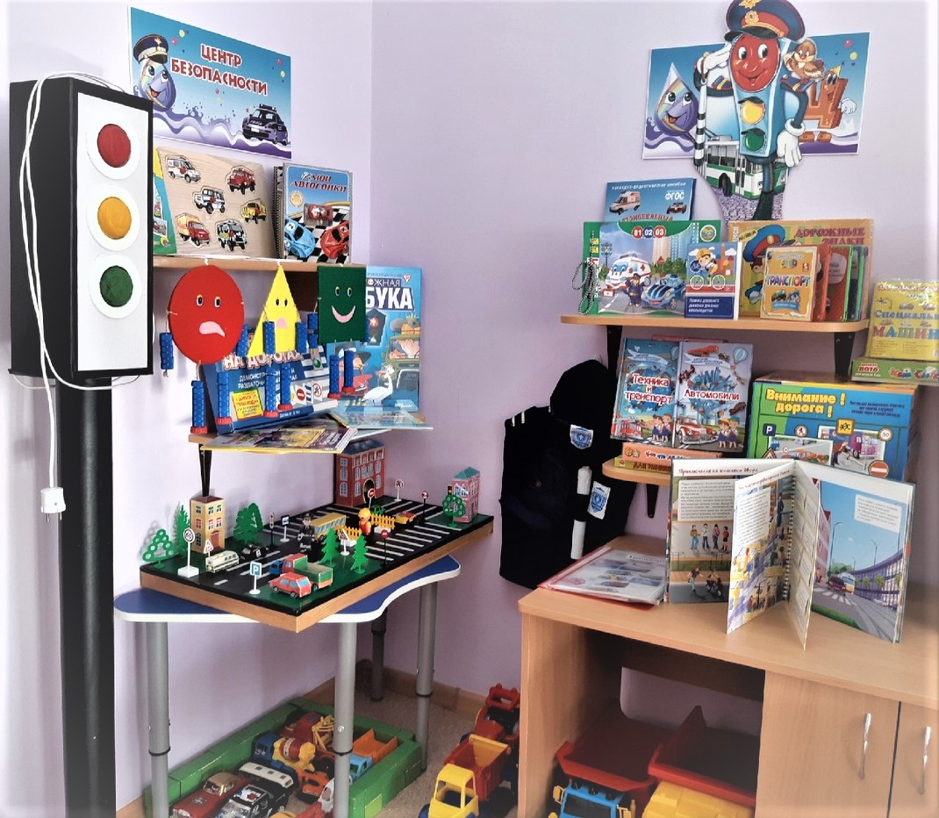
Центр безопасности
в подготовительной к школе группе «Капельки» в соответствии с ООП ДОУ и в рамках парциальной программы «Светофор» Т.И.Даниловой

Slide 3
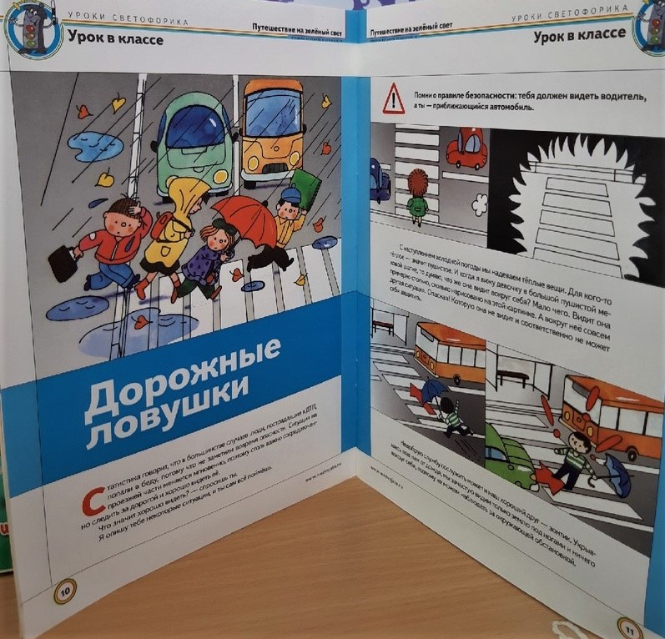
1.Создана картотека «опасных ситуаций». Дети решают проблемные задачки-ситуации на дорогах (так называемые дорожные «ловушки»). Ведут дорожное расследование по поступающим в «ДПС» сообщениям о дорожных происшествиях. 2.Оформлен макет перекрестка, с помощью которого дети решают логические задачи по безопасности дорожного движения. На макет улицы нанесены: пешеходный переход, перекресток, дорожные знаки. С помощью макета дети отрабатывают навыки безопасного перехода проезжей части на перекрестке. Макет со сьемными предметами, чтобы дети могли сами моделировать улицу, а моделировать ситуации на дороге они могут с помощью карточек на магнитной доске.

Slide 4
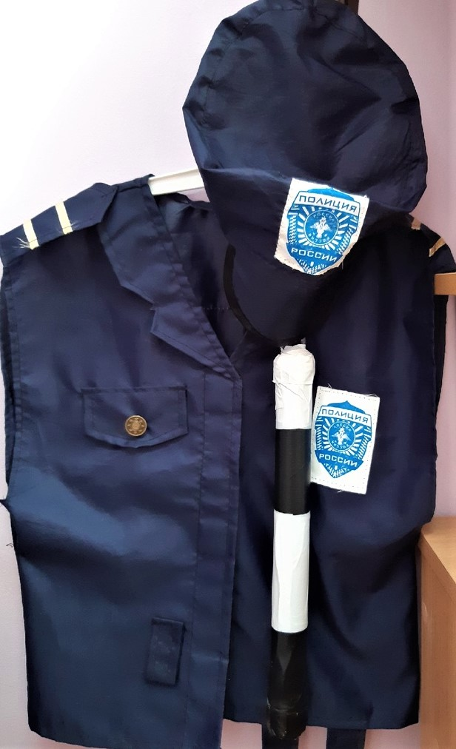
1.Для знакомства детей с работой регулировщика в центре безопасности размещены схемы жестов регулировщика. Дети учатся читать схему и узнавать, что «говорит» жезл. 2.Для сюжетно -ролевой игры «Инспектор ГИБДД» есть форма инспектора: жезл, фуражка, жилет и напольный крупный макет светофора с переключающими сигналами, действующий от сети.

Slide 5
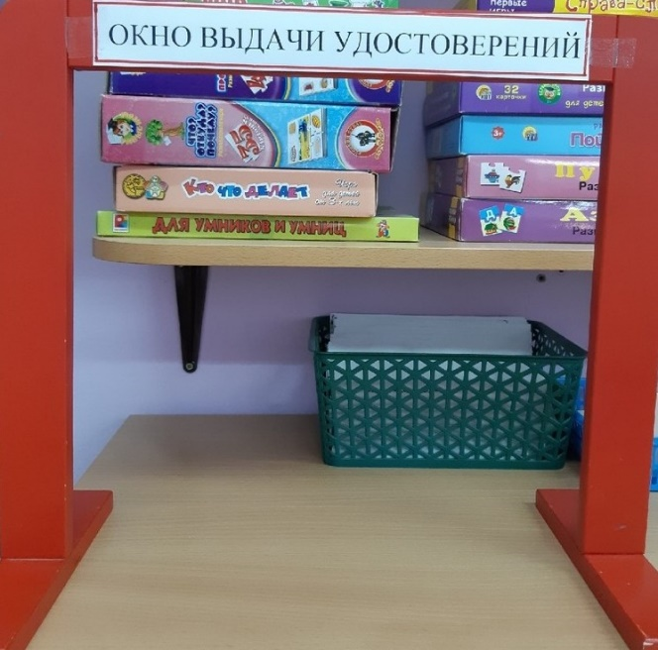
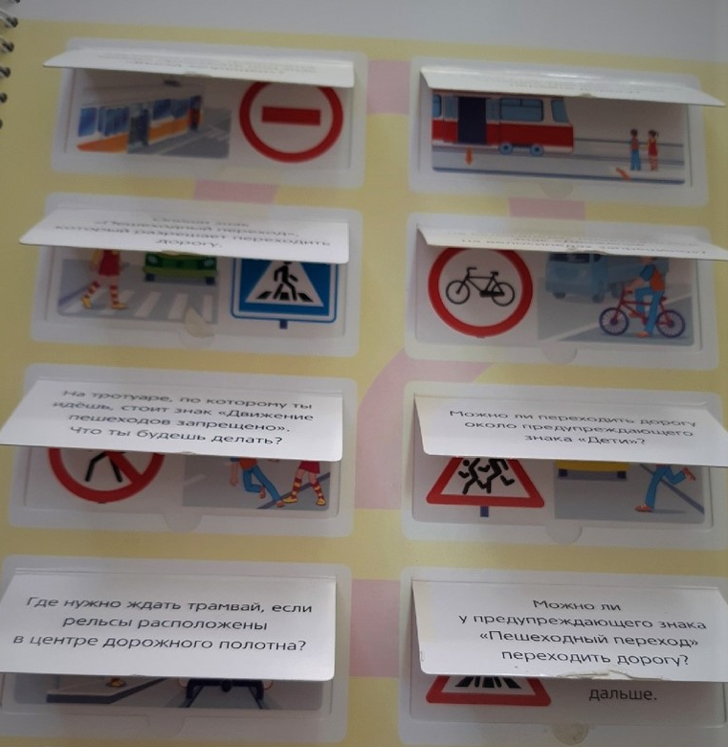
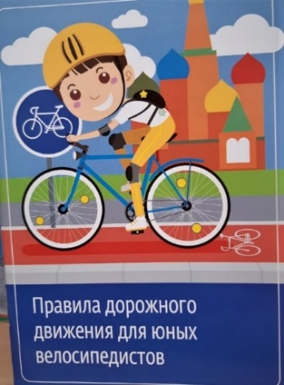
Почти у всех детей группы есть велосипеды, поэтому необходимо познакомить детей с правилами дорожного движения для юных велосипедистов (до 7 лет). После обучения дети сдают «экзамен» по ПДД. Вопросы для экзамена размещены на лепбуке. Сдавшим экзамен выдается водительское удостоверение велосипедиста.

Slide 6
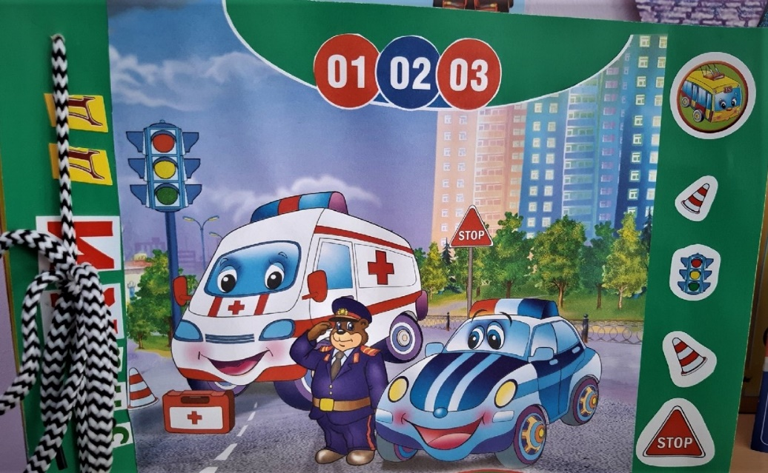
Паспорт центра безопасности: книга «Как избежать опасности на улице»; схема регулировщика, иллюстрации-сюжетные картинки, изображающие людей, правильно или неправильно переходящих проезжую часть, плакат «Нарушения Правил дорожного движения», макет светофора, макет «перекресток», перфокарта «Мы идем через дорогу», лепбук «Это должен каждый знать обязательно на «5»», игротека настольных игр: домино «Правила дорожного движения», «Найди ошибку», лото «Дорожные знаки», «Автомобили», дид. игра «Дорожная азбука», с-р игра «Инспектор ГИБДД», подвижная игра «Ловкий пешеход»; Строительный материал для конструирования; Макеты дорожных знаков, игрушечные машины спецназначения. Пазлы: транспорт на рельсах. «Картотека опасных ситуаций»; Альбомы: «Экстренные вызовы», «Марки машин», «Проблемные ситуации», «Чистоговорки, загадки, считалки по ПДД». Альбомы с рисунками, апликациями на темы: «Островок безопасности», «Моя улица», «Машины с сиренами». Форма инспектора ГИБДД. «Удостоверение» юного велосипедиста. Ребусы: «Что напутал художник?», «Кто правильно ведет себя на улице?» Игрушечный телефон, игрушечная кукла «регулировщик»

